Slide 1
谈一谈ParFlow建模 中的spin-up
杨晨
中山大学 大气科学学院

Slide 2
ParFlow模型运行的两个主要阶段
quasi-steady-sate run
transient run

Slide 3
为什么要spin-up?
尽可能消除人为设定的 initial condition 对正式模拟结果的影响
初始状态
真实状态

Slide 4
quasi-steady-sate
Yang et al., JoH, 2023
Yang et al., HESS, 2025
初始状态
初始状态
真实状态
More spin-up
e.g. The change in subsurface water storage between timesteps is less than X% of total water storage or potential recharge

Slide 5
transient
Less spin-up
More spin-up
dynamic equilibrium
threshold？单点or时间序列？
O’Neill et al., GMD, 2021

Slide 6
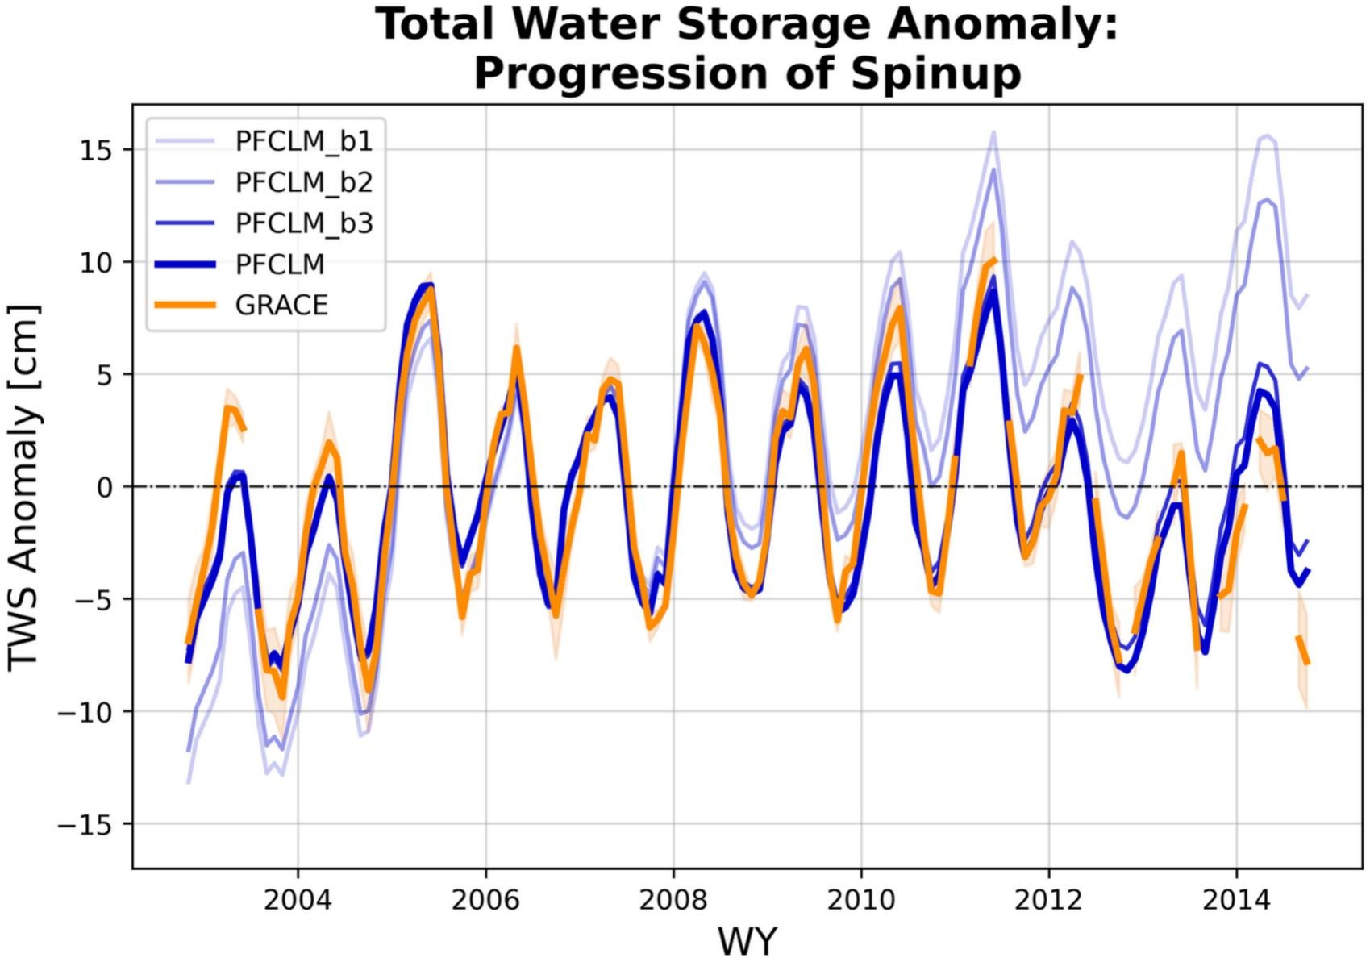
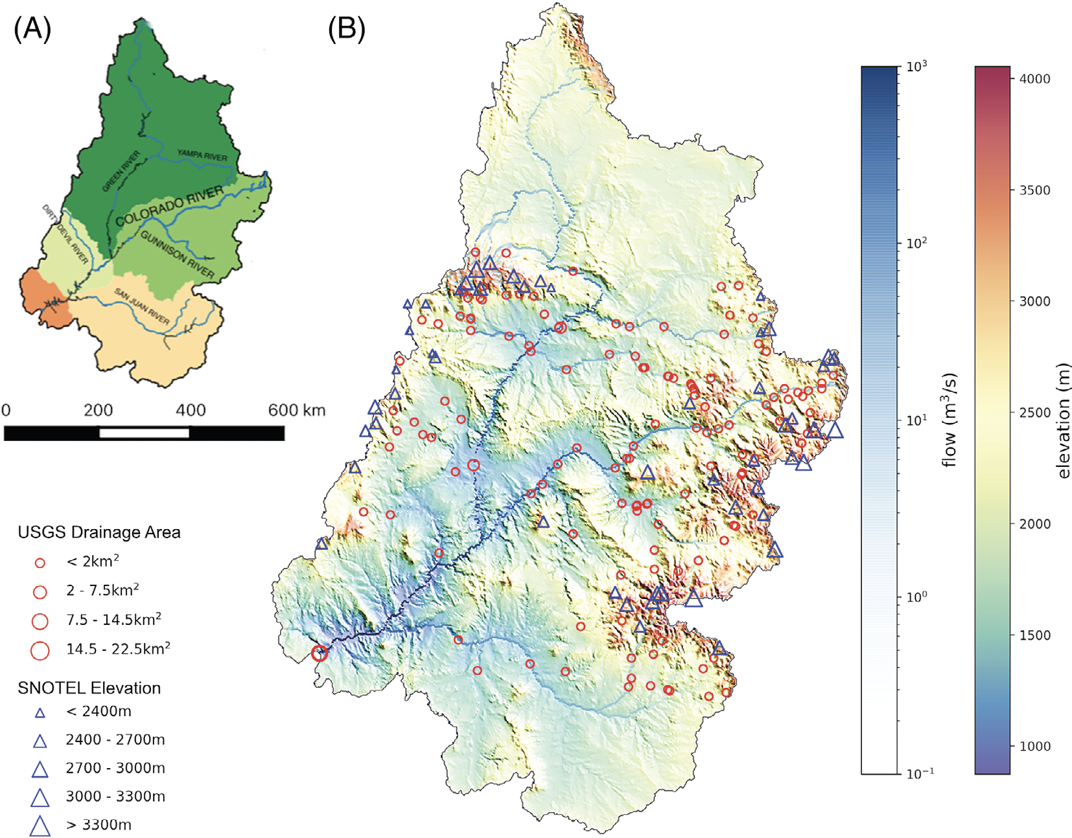
A new approach
Jadallah and Maxwell, JoH, 2026

Slide 7
